Slide 1





ПОЛЯРНАЯ ЗВЕЗДА
Визуальный русско-немецкий онлайн-словарь с функцией дополненной реальности
1

Slide 2


АКТУАЛЬНОСТЬ ПРОЕКТА
Проект визуального онлайн словаря по тематике "флора и фауна Арктики" с языковой парой русский-немецкий имеет большую актуальность по нескольким причинам:
1. Арктика представляет собой уникальную экосистему, что обуславливает наличие определенной лексики.
2. Расширение знаний, а также рост популярности онлайн-образования.
3. Защита окружающей среды.
4. Межкультурный обмен.

Slide 3


ЦЕЛЕВАЯ АУДИТОРИЯ
Студенты определенных направлений:
Лингвистика (96 206 чел.);
Биология (31 503 чел.);
Биотехнология (22 465 чел.);
Экология и природопользование (19 799 чел.);
Геология (8732 чел.)
Туристы региона (363 тыс. чел.);
Переводчики (32 тыс. чел.)
Желающие расширить свой кругозор или повысить уровень языка.
3

Slide 4


ПРОБЛЕМА
Отсутствие удобного и доступного источника информации о разнообразных видах флоры и фауны Арктики на русском и немецком языках.
Другие причины:
1. Неудобство в использовании других материалов (толковые словари, поиск изображений, двуязычные словари)
2. Языковые барьеры
3. Ограниченный доступ к визуальным изображения
4. Трата времени на поиск информации
4

Slide 5


РЕШЕНИЕ
Визуальный онлайн-словарь предоставляет:
удобный доступ к информации о разнообразных видах флоры и фауны Арктики на русском и немецком языках
содержит качественные изображения различных видов, сопровождаемые описаниями их характеристик и особенностей, обозначенными на обоих языках
более доступное и интересное для пользователей изучение флоры и фауны
функция дополненной реальности – взаимосвязь элементов между собой
функция поиска по фото
5

Slide 6
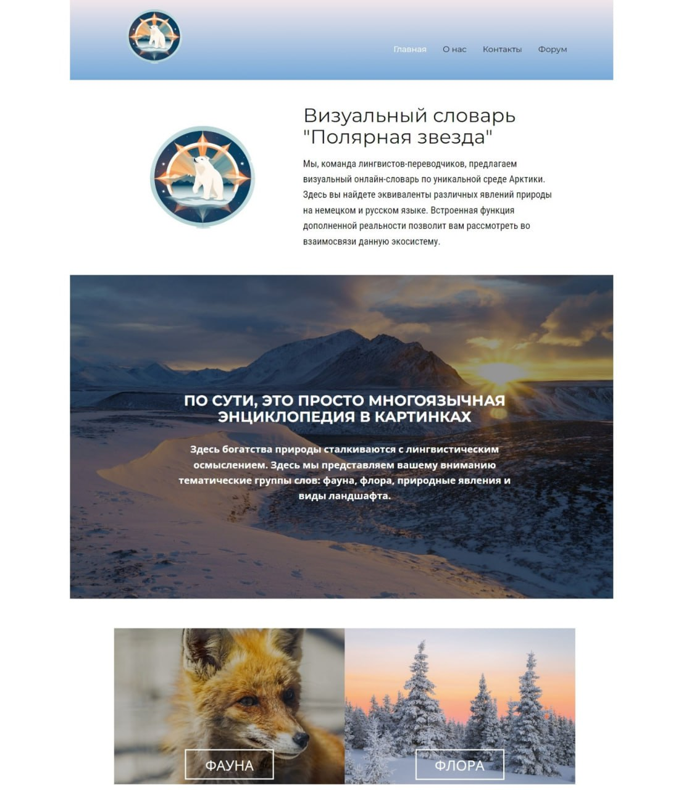
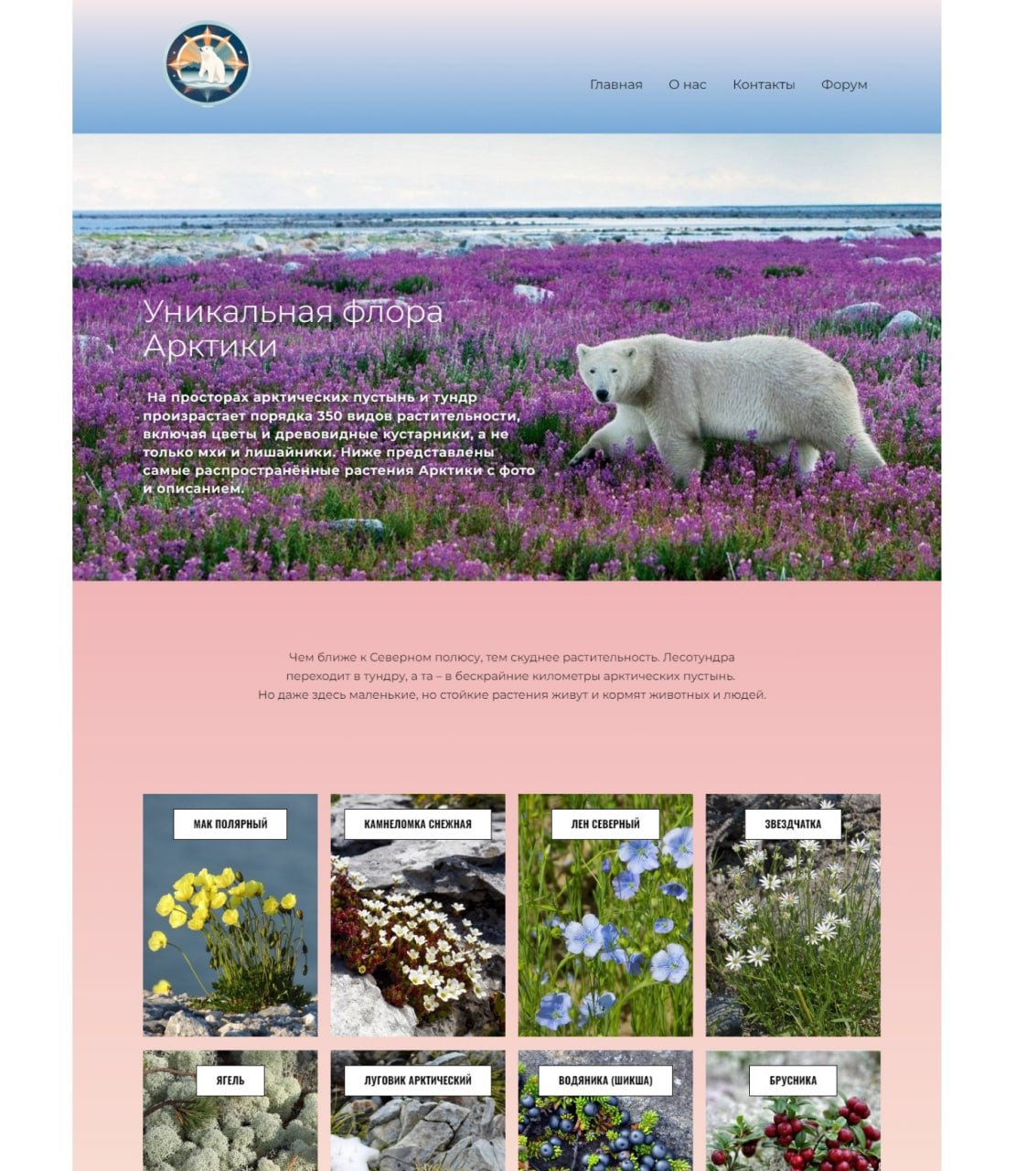
6

Slide 7
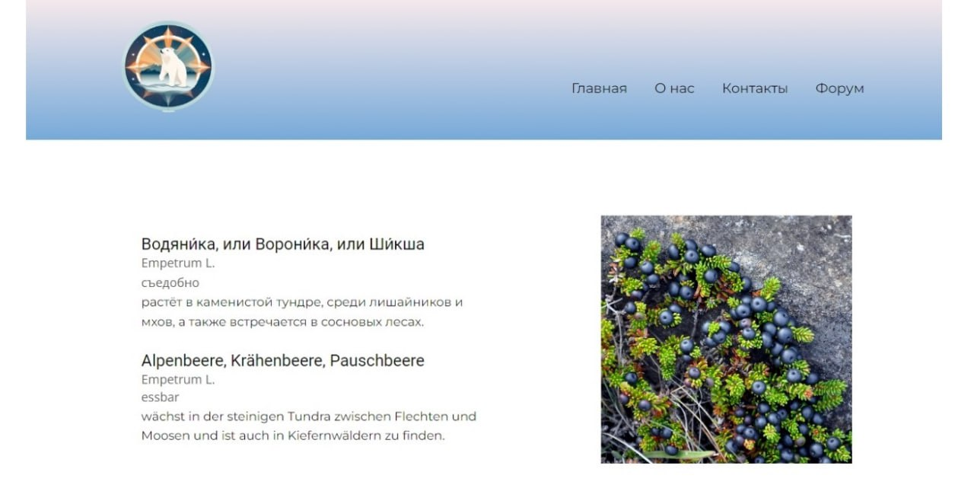
7

Slide 8

ЦЕННОСТЬ, ЦЕННОСТНОЕ ПРЕДЛОЖЕНИЕ
Мы, компания Полярная звезда,
помогаем переводчикам, студентам, туристам
в ситуации, когда им необходимо получить надежный и актуальный перевод терминов и понятий, связанных с флорой и фауной Арктики, на русский или немецкий язык.
решать проблему долгого поиска инструмента для этой задачи
с помощью поиска по фото и технологии дополненной реальности
и получать необходимую информацию в удобном и доступном формате.
8

Slide 9

РЫНОК
Рынок B2C – пользователи: студенты, переводчики, туристы
Рынок B2B - рекламодатели
Объем рекламного рынка в России в 2022 г. составлял 392 млрд руб. (из данных Ассоциации коммуникационных агентств России - АКАР)
Сегмент интернет-рекламы - 324,9 млрд руб.
9

Slide 10
КОНКУРЕНТЫ
 | Leo | DeepL | Lingvo Live | Multitran | Context Reverso | Полярная звезда
ПЕРЕВОД ТЕРМИНОВ | + | + | + | + | + | +
ПЕРЕВОД ПО ФОТО | - | - | - | - | - | +
НАЛИЧИЕ ИЗОБРАЖЕНИЙ | - | - | - | - | - | +
ГОЛОСОВОЙ ВВОД | - | + | - | - | - | +
НАЛИЧИЕ ОПРЕДЕЛЕНИЙ | - | + | + | - | - | ₊
ДОПОЛНЕННАЯ РЕАЛЬНОСТЬ | - | - | - | - | - | +
10

Slide 11

БИЗНЕС-МОДЕЛЬ
FREEMIUM
основной функционал словаря - подробные описания терминов – бесплатно
Подписка - 299 руб/мес
Премиум-функции:
+ функция дополненной реальности
+ изображение элементов в их взаимодействии
+ поиск по фото
10 000 клиентов в месяц
Доход – 2 900 000 в месяц
+ монетизация рекламой
11

Slide 12

ЭКОНОМИКА
- Подписка - 299 руб/мес –
Переменные расходы: 68 руб.
Постоянные расходы - 144 000 руб/мес:
Переводчик – 40 000 руб/мес
WEB-разработчик – 50 000 руб/мес
Бухгалтер – 10 000 руб/мес
Маркетинг: 20 000 руб. – фикс. сумма
Поддержка сайта: 24 000 руб. – фикс. сумма
Количество клиентов: 10 000
Выручка – 2 900 000
Прибыль – 2 166 600
Точка безубыточности – 624 продажи
12

Slide 13

ТЕКУЩИЕ РЕЗУЛЬТАТЫ
Разработан концепт проекта «Визуальный онлайн-словарь»
Определена целевая аудитория – 10 опросов
Определена проблема и разработано ее решение
Определен рынок, на котором мы работаем (B2C, B2B)
Проанализированы конкуренты и определена конкурентоспособность нашего проекта
Разработана бизнес-модель
Разработан MVP
Выполнена презентация по проекту

Slide 14
КОМАНДА СТАРТАПА
РОЛЬ | ФАМИЛИЯ ИМЯ
ЛИДЕР | Леднева Ксения
МАРКЕТОЛОГ ДИЗАЙНЕР | Кротова Алена
ТЕХНОЛОГ (РАЗРАБОТЧИК СТО) | Брагина Полина
АНАЛИТИК | Абрамова Марина
ФИНАНСИСТ | Тулубенская Елизавета
СПИКЕР | Третьякова Дарья
14

Slide 15

ПЛАНЫ РАЗВИТИЯ
Основные укрупненные задачи:
2023
1. Проработана и валидирована идея
2. Исследован рынок, целевая аудитория, конкуренты
3. Разработана бизнес модель и модель монетизации
4. Разработка MVP
5. Пилотирование
2024
6. Доработка продукта
7. Привлечение инвестиций
8. Маcштабирование
15

Slide 16
ПЛАНЫ РАЗВИТИЯ
план-график на ближайшее время
ЧТО ДЕЛАЕМ | СРОК | ОТВЕТСТВЕННЫЙ
Анализ наших способностей на рынке | 1 неделя (24.10 – 31.10) | Аналитик + Лидер Абрамова + Леднева
Разработка сайта онлайн-словаря (начальная страница) | 2 недели (24.10 – 07.11) | Технолог + Дизайнер (маркетолог) Брагина, Кротова
Исследование тематики - выборка основных терминов для теста сайта | 1 неделя (31.10 – 07.11) | Аналитик Абрамова Марина
Дальнейшая разработка сайта | 4 недели (07.11 – 08.12) | Технолог + Аналитик + Дизайнер Брагина, Абрамова, Кротова
Пилотирование | 1 неделя (11.12 – 22.12) | Лидер Леднева Ксения
16

Slide 17

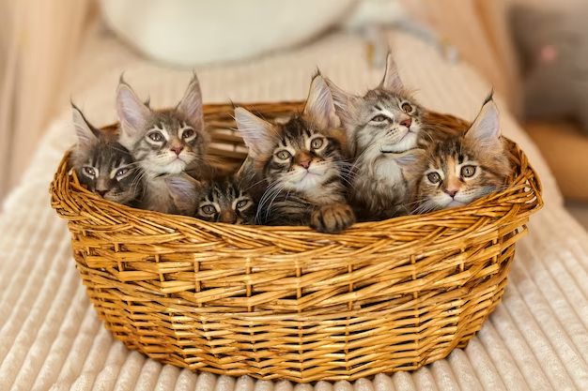
КОНТАКТЫ ЛИДЕРА
Команда
Леднева Ксения Владимировна
Телеграмм: @ledneva_ksu (https://t.me/ledneva_ksu)
ВКонтакте:
https://vk.com/idledneva
Полина
Ксюша
Даша
Алёна
Лиза
Марина
17

